Slide 1
MHW2
ICS – Paolo Vasta
Damiano Gammino
(O46002074)

Slide 2
Utilizzando href in locale, ho collegato la mia Homepage ad una nuova pagina html. In questa nuova pagina vi è un sondaggio rivolto agli alunni dell’istituto, per scoprire le mete preferite di quest’ultimi per la gita scolastica dell’anno accademico successivo.
Il caricamento dinamico è permesso dal file contents.js e la sua funzione è stata inserita nel file script.js.
È possibile, infatti, selezionare e deselezionare le proprie scelte, dopo aver letto la descrizione inerente alla città e anche cercare una città con l’aiuto della barra di ricerca.
Per quanto riguarda il footer, ho deciso di replicare lo stesso già visto nell’Homepage.

Slide 3
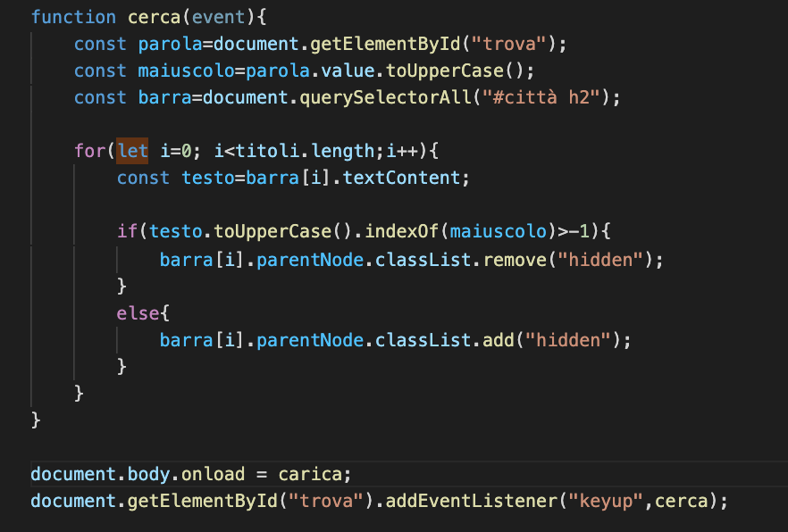

Barra di ricerca

Slide 4
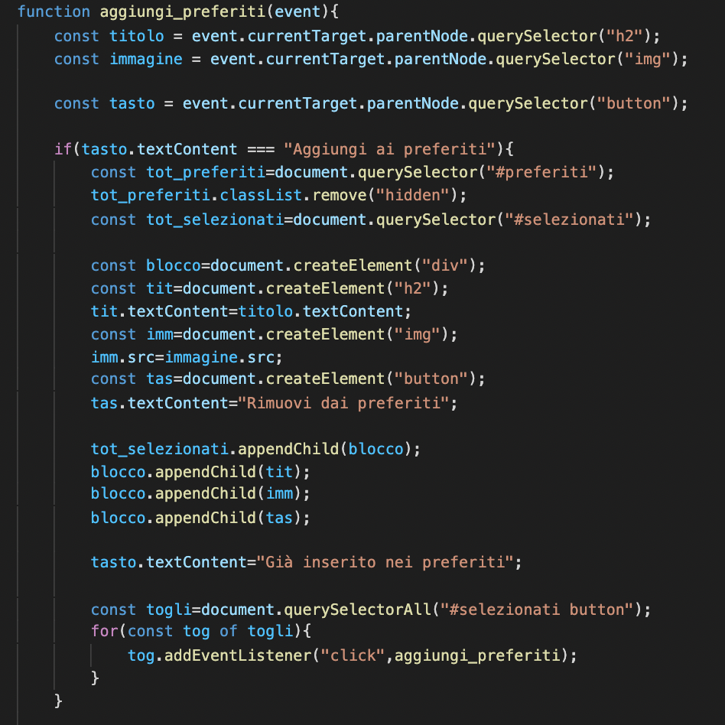
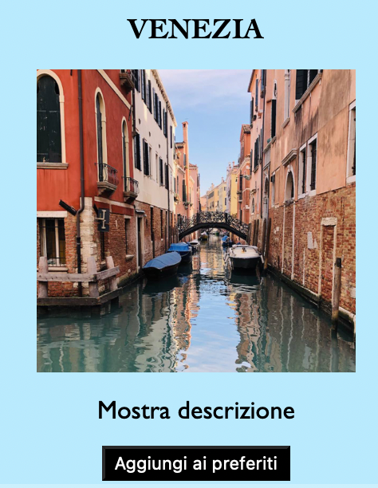
Funzione ’’Aggiungi ai preferiti’’

Slide 5
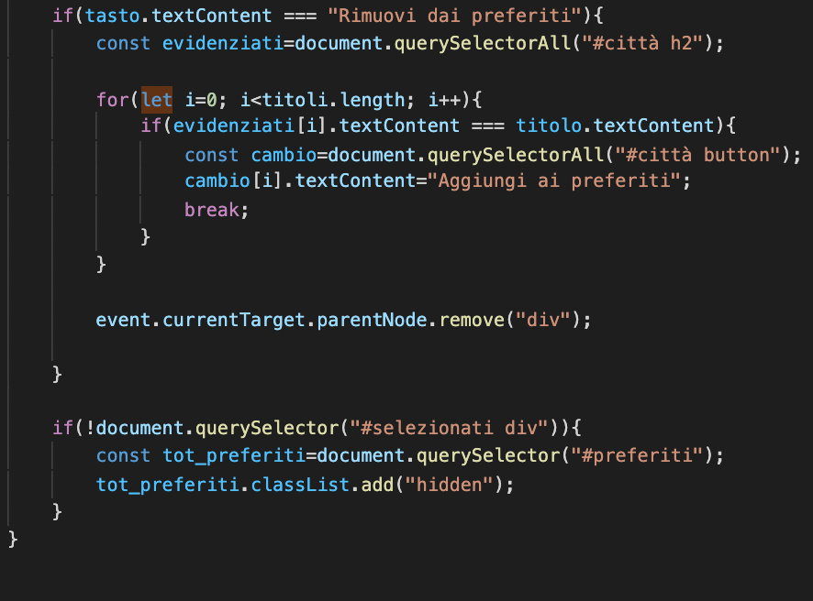

Funzione ’’Aggiungi ai preferiti’’

Slide 6
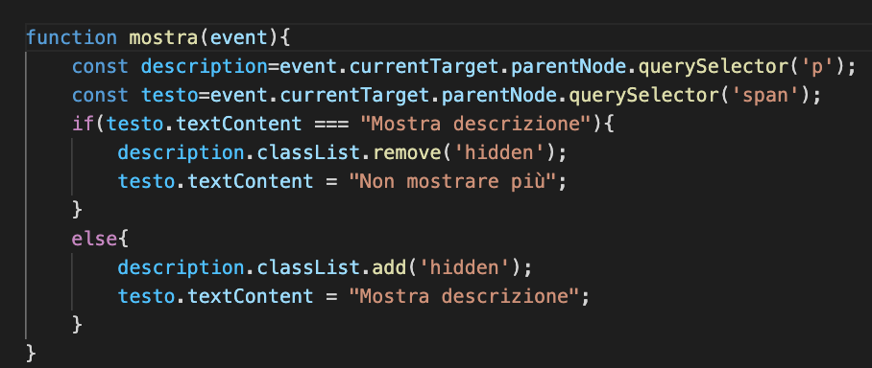
Funzione per mostrare e nascondere la descrizione di una città

